Slide 1

Система для агентства недвижимости
Выполнил: сотрудник esoft
Калинин АЛЕКСАНДР

Slide 2
План разработки
1. Модуль управления объектами недвижимости.
2. Модули управления клиентами и риэлторами.
3. Модуль управления спросом и предложением на объекты недвижимости.
4. Модуль управления сделками.
5. Разработка мобильного приложения.

Slide 3
Стиль оформления кода
Идентификаторы соответствуют стилю CarnelCase.
Максимальная длина строки – 80 символов.
Отступ – 4 пробела.
Комментирование неочевидных фрагментов кода.

Slide 4
Задачи системы
Главная задача – взять на себя выполнение типовых задач риэлтора и освободить тем самым его время на коммуникации с клиентами.
Система должна быть гибкой, чтобы уметь подстраиваться к особенностям в бизнес процессах риэлторских агентств

Slide 5
Используемые инструменты разработки
Visual Studio 2017
Платформа .NET FRAMEWORK 4.6.1
Entity Framework 6.0.0.0
MySQL server
MySQL WorkBench 8.0
Android Studio

Slide 6
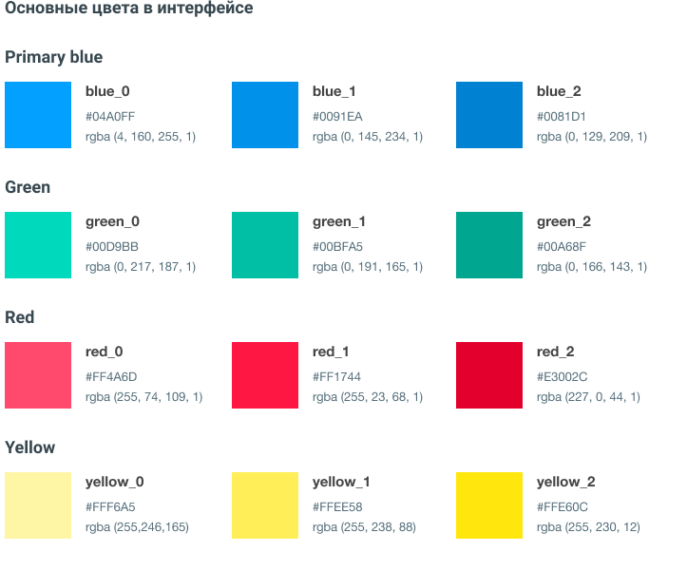
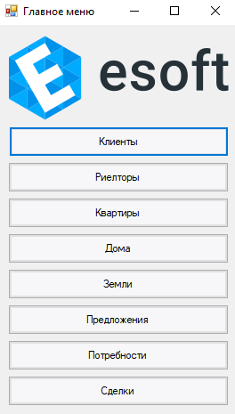
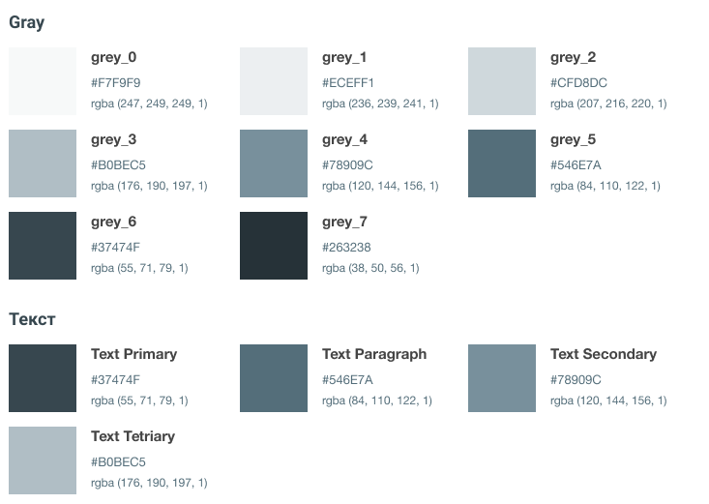
Система агентства

Slide 7
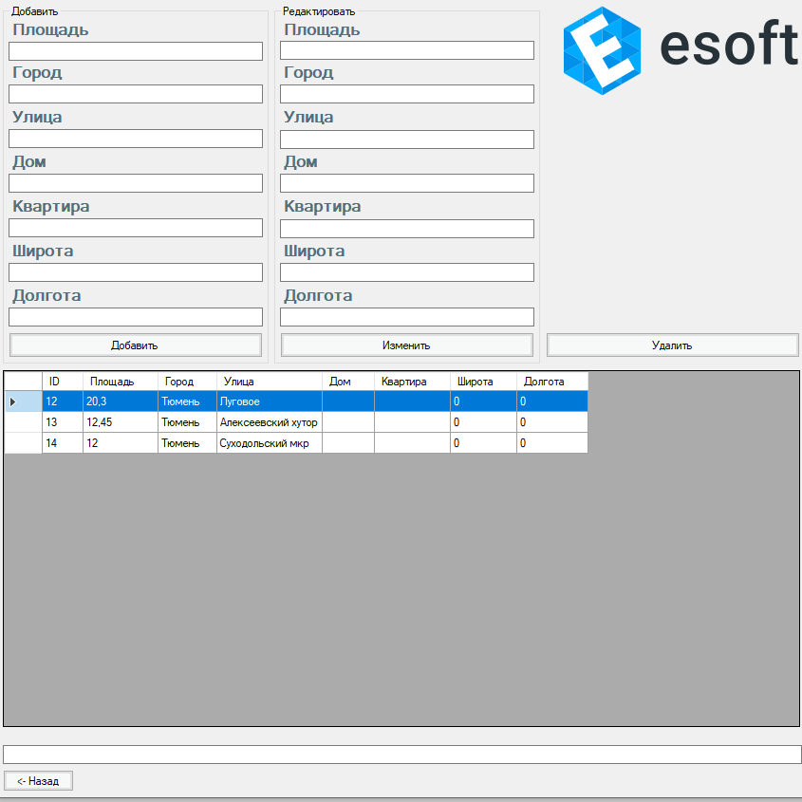
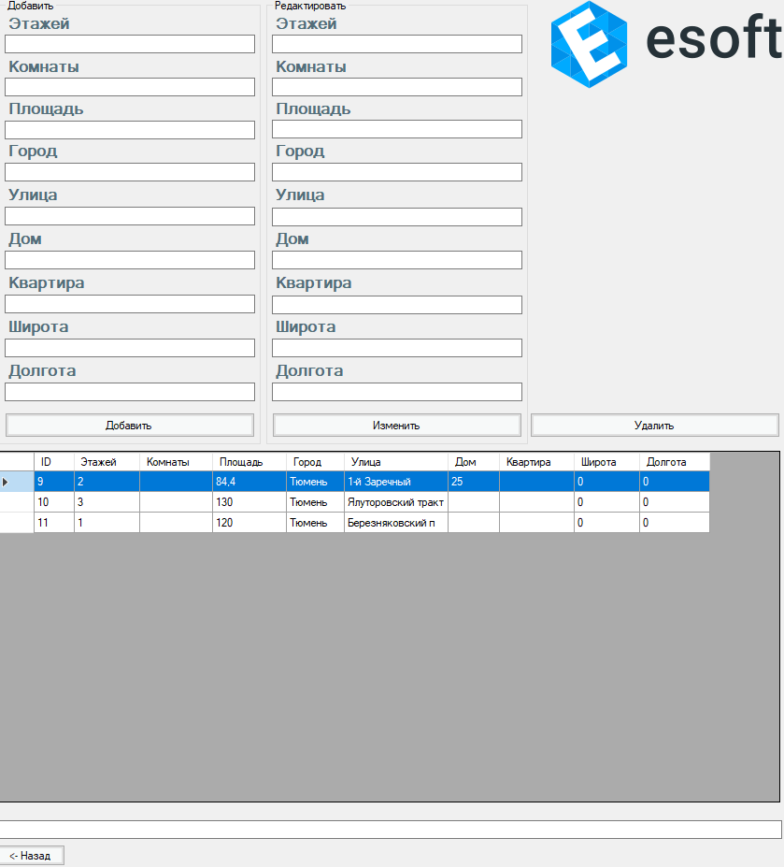
Модуль управления объектами недвижимости
Земельные участки
Дома

Slide 8
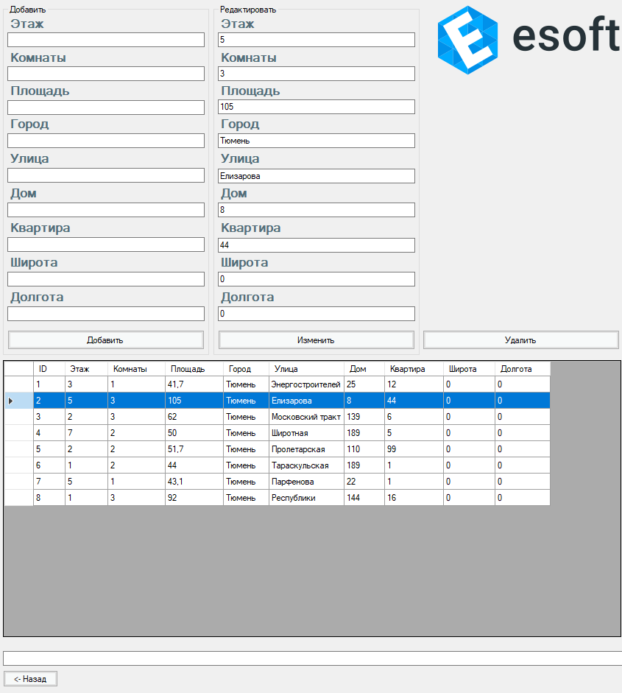
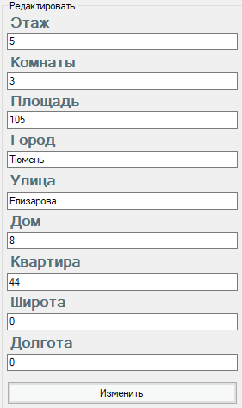
Модуль управления объектами недвижимости
Квартиры

Slide 9
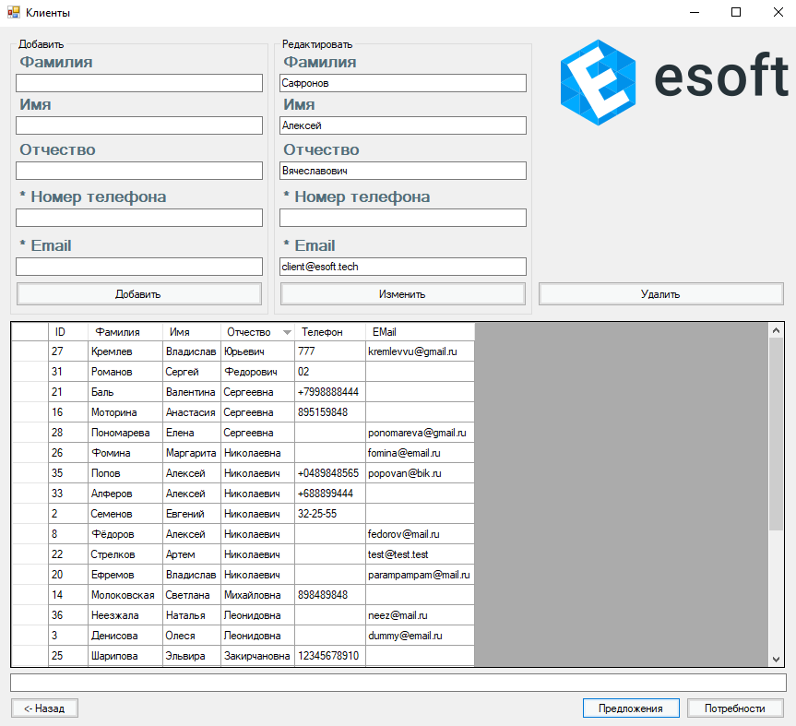
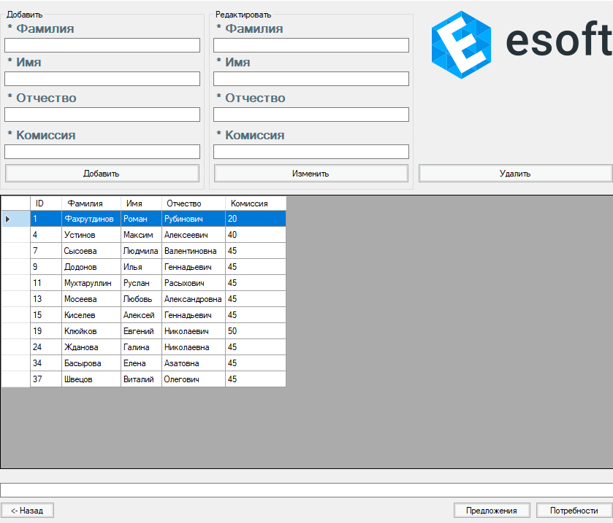
Модули управления клиентами и риэлторами

Slide 10



Модули управления клиентами и риэлторами

Slide 11
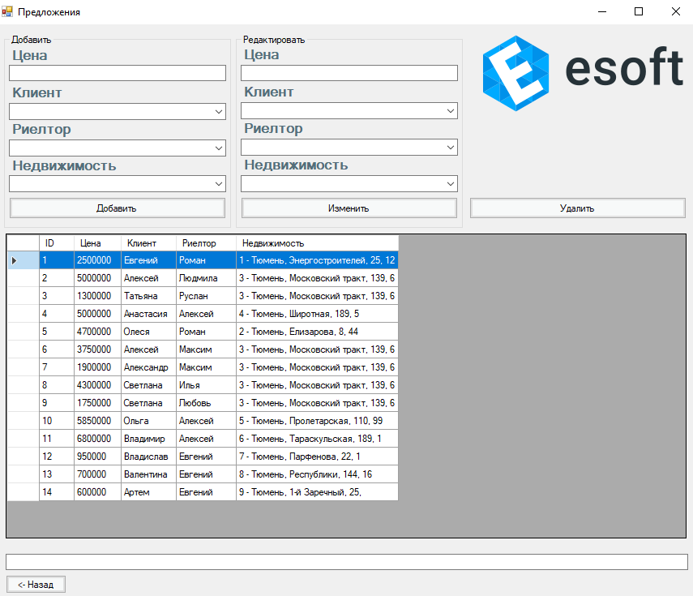
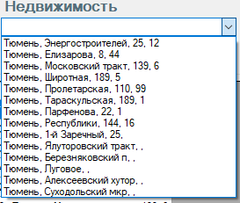
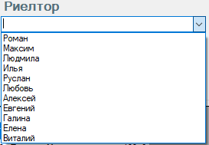
Модуль управления предложениями на объекты недвижимости

Slide 12
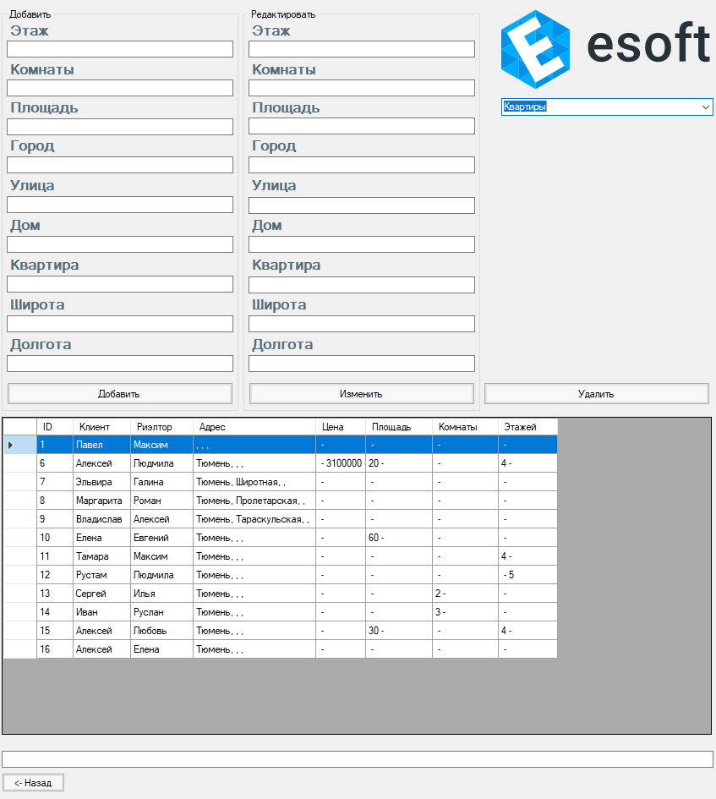
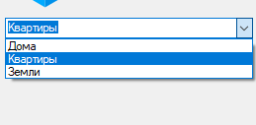
Модуль управления потребностями

Slide 13
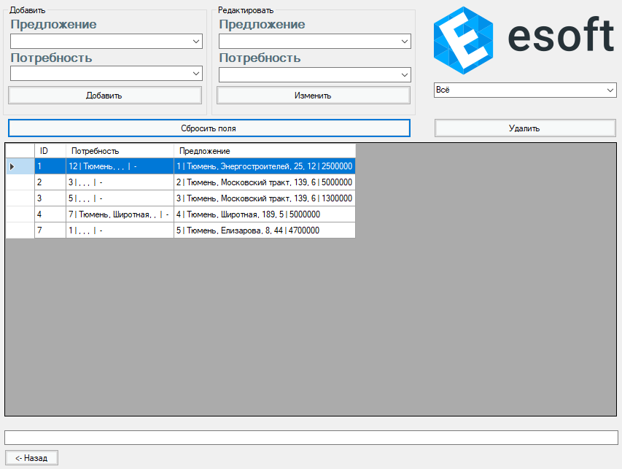

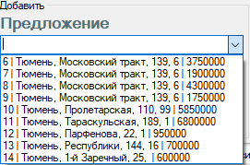
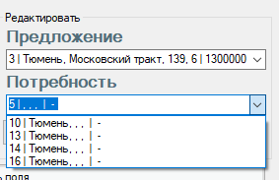
Модуль управления сделками

Slide 14
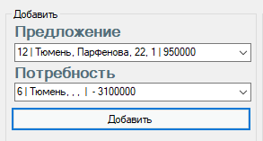
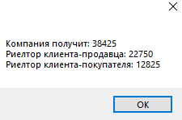
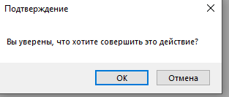
Другой функционал

Slide 15
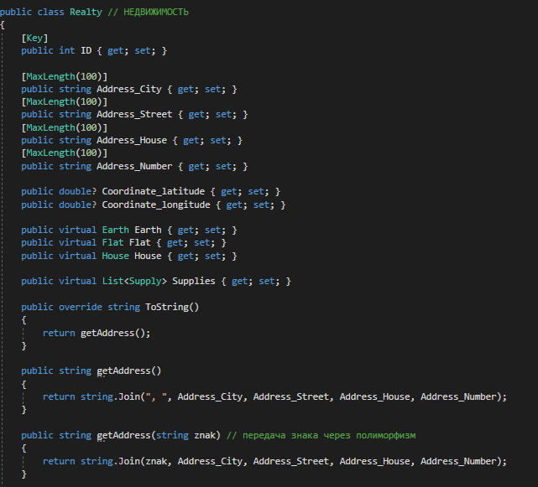
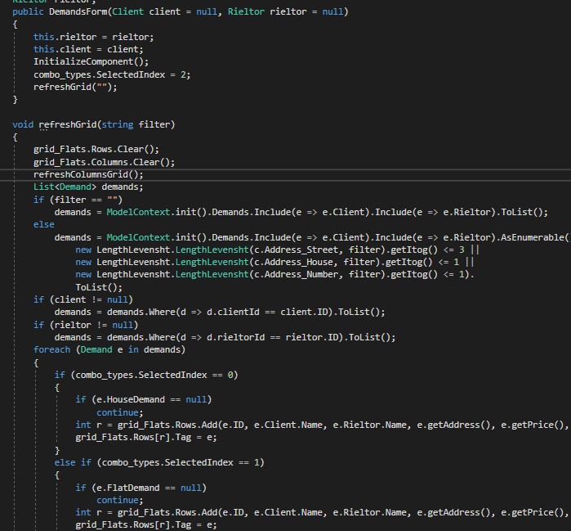
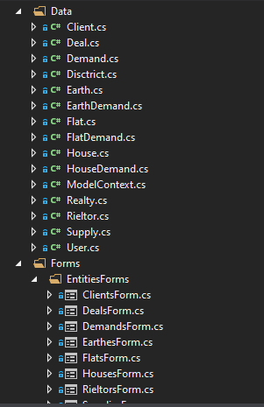
Пример кода на C#

Slide 16
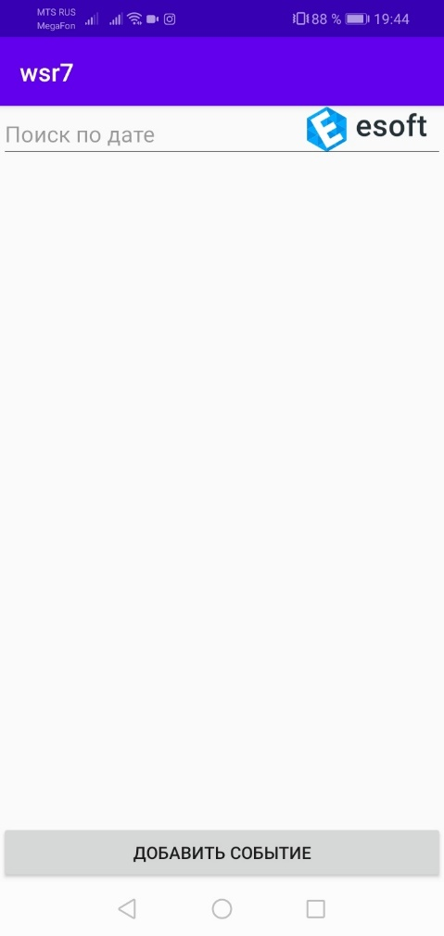
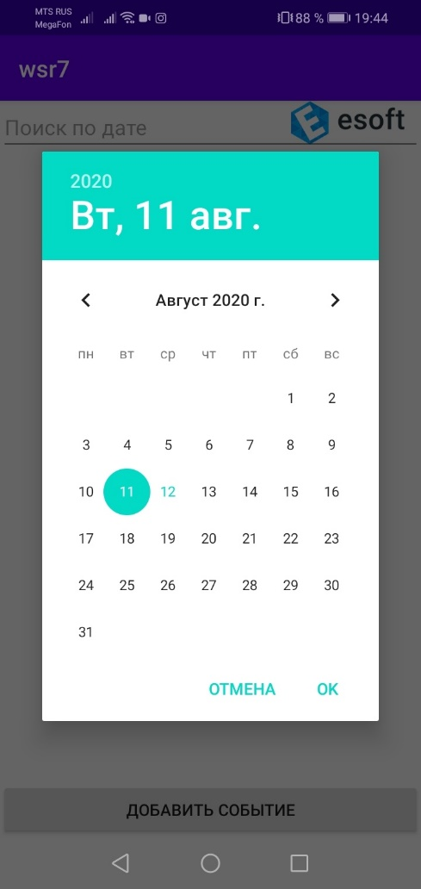
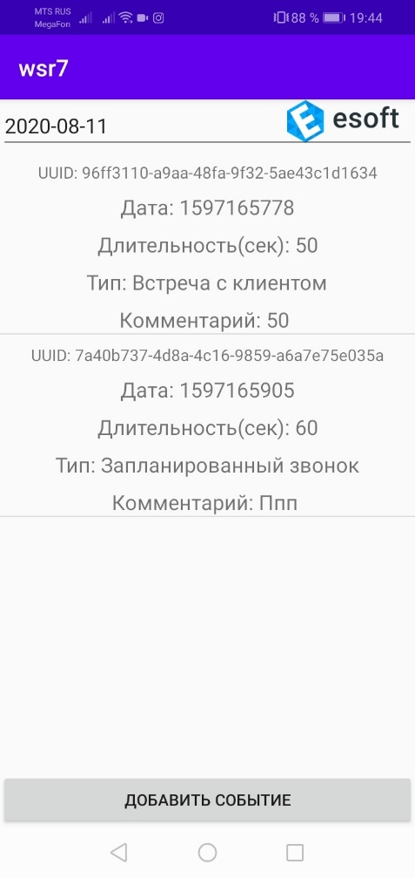
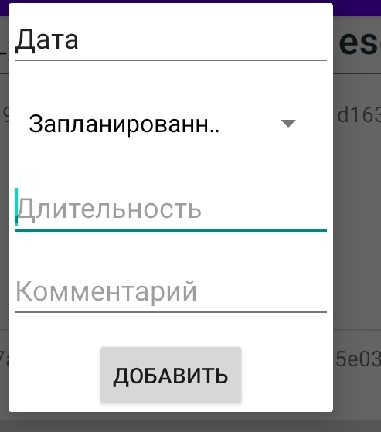

Разработка мобильного приложения

Slide 17
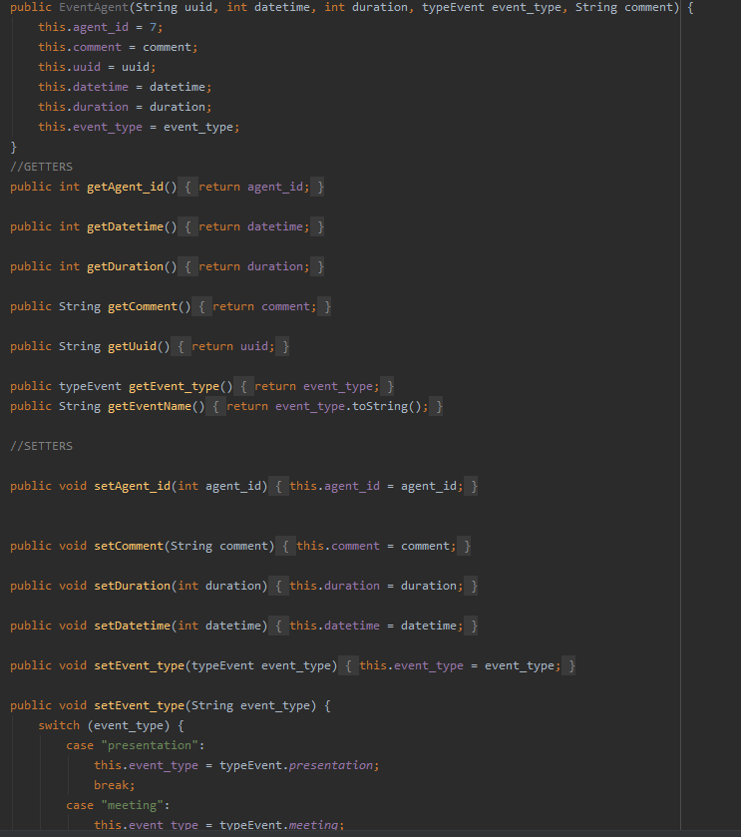
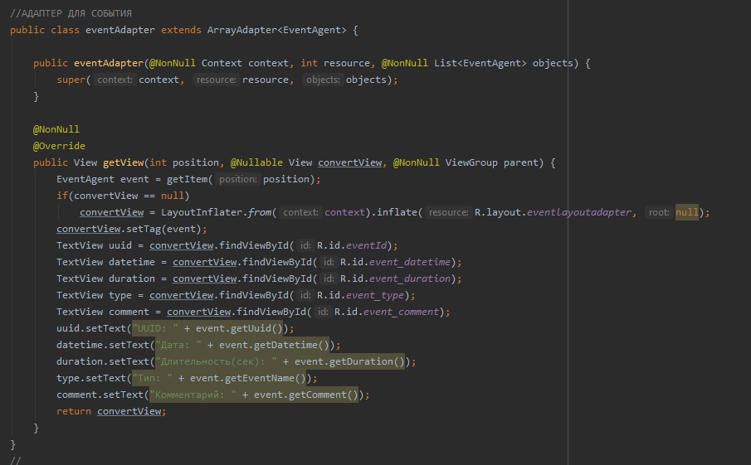
Пример кода на Java (Android)

Slide 18
Спасибо за внимание!

